Slide 1
CM-FR-006 26-07-2022 Versión 11

Slide 2
GUÍA DE INSCRIPCIÓN EN LÍNEA ASPIRANTES NUEVOS
DE TÉCNICAS LABORALES 2024-2
AMPLIACIONES
ASPIRANTE NUEVO: Aquel que, cumpliendo los requisitos reglamentarios de admisión de la Institución, ingresa por primera vez a un programa de técnicas laborales.

Slide 3
INDICE
Requisitos
1. Pago de Formulario de Inscripción
5. Publicación admitidos definitivos en la página web
2. Habilitación Formulario de Inscripción
6. Fechas de Entrega de Documentación Nuevos Admitidos
3. Diligenciar Formulario de Inscripción Vía Internet
7. Proceso de Matrícula Académica Aspirantes Nuevos Admitidos
4. Guardar Formulario de Inscripción
8. Información Adicional
9. Inicio de Clases

Slide 4
Requisitos
Tener noveno grado aprobado.
Ser mayor de 14 años.
Se recomienda hacerlo desde un equipo de escritorio o portátil, no realizarlo desde celular o tablet.
Ir al Índice

Slide 5
ACTIVIDADES | FECHAS
1. Realizar el pago por valor de $50.000 para habilitar formulario de inscripción en la página web. | Del 08 de julio al 09 de agosto de 2024
2. Habilitación del formulario de inscripción en la página web. | 1 día hábil después de haber realizado el pago
3. Diligenciar el formulario de inscripción después de 1 día hábil después de haber realizado el pago. | Del 09 de julio al 10 de agosto de 2024
4. Guardar el formulario de inscripción.
5. Publicación admitidos definitivos en la página web www.colmayor.edu.co | 12 de agosto de 2024
6. Entrega de documentos de forma digital de los aspirantes NUEVOS ADMITIDOS de las Técnicas Laborales. | Del 13 de agosto al 15 de agosto de 2024
7. Matricula académica para los nuevos admitidos. | Del 16 de agosto al 19 de agosto de 2024
8. Generación de liquidaciones. | 20 de agosto de 2024
9. Pago de liquidaciones (Beca, convenio, recurso propio) | Del 21 al 23 de agosto de 2024
10. Inicio de clases. | 26 de agosto de 2024
Ir al Índice

Slide 6
PAGO DE FORMULARIO DE INSCRIPCIÓN
Ir al Índice

Slide 7
PAGO DE FORMULARIO DE INSCRIPCIÓN
Todo aspirante debe realizar el pago de derechos de inscripción para poder postularse a alguno de los programas ofertados de la Institución.
Todos los aspirantes deben seleccionar la segunda opción a la hora de realizar la inscripción.
Sólo se aceptan pagos realizados hasta el 9 de agosto de 2024. Pasada esta fecha, NO se tomarán en cuenta los pagos recibidos y no se realizará devolución por pagos de derechos de inscripción a quienes no hayan realizado el procedimiento dentro de los tiempos y procedimientos establecidos de acuerdo a esta guía.
Instructivo de pagos (Ver Guía) (Pago por PSE)
El valor del formulario sólo es válido para el período de inscripción actual y NO ES REEMBOLSABLE. Aplica sólo para las Técnicas Laborales, en caso de que el cupo no se complete, igualmente NO ES REEMBOLSABLE.
Ir al Índice

Slide 8
HABILITACIÓN FORMULARIO DE INSCRIPCIÓN
Ir al Índice

Slide 9
HABILITACIÓN FORMULARIO DE INSCRIPCIÓN
Una vez el aspirante haya realizado el pago, éste se activará un día hábil después de haber realizado el pago. A partir de este tiempo podrá realizar el proceso de Inscripción.
NO se enviará correo notificando la activación del formulario.
Ir al Índice

Slide 10
DILIGENCIAR FORMULARIO DE INSCRIPCIÓN VÍA INTERNET
Ir al Índice

Slide 11
DILIGENCIAR FORMULARIO DE INSCRIPCIÓN VÍA INTERNET
Luego de esperar un día hábil después de realizado el pago, el aspirante podrá realizar su inscripción vía página web, hasta el 10 de agosto del 2024.
Se recomienda utilizar los siguientes navegadores Google Chrome o Mozilla Firefox y realizar el formulario de inscripción desde un computador de escritorio o portátil. Además, tenga a la mano la información correspondiente y su correo electrónico personal.
PASOS PARA REALIZAR EL FORMULARIO DE INSCRIPCIÓN
Ingrese al formulario Clic aquí
En usuario y contraseña Ingrese el número de documento de identidad (número con el que realizó el pago en ambos campos) y da clic en el botón Acceso.
Ir al Índice

Slide 12
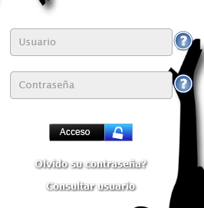
DILIGENCIAR FORMULARIO DE INSCRIPCIÓN VÍA INTERNET
Si al momento de ingresar a la plataforma académica no le permite, verifique que haya pasado un día hábil después de realizar el pago.
El usuario y la contraseña es el número de documento con el que realizó el pago.
Ir al Índice

Slide 13
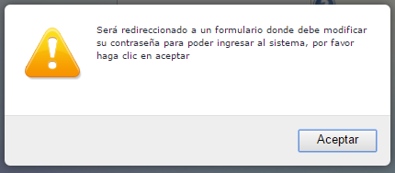
DILIGENCIAR FORMULARIO DE INSCRIPCIÓN VÍA INTERNET
Al ingresar el usuario y contraseña correcto le saldrá el siguiente mensaje y le debe dar clic en el botón Aceptar
El sistema le solicitará que cambie la contraseña con las siguientes condiciones:
Tener mínimo 8 (ocho) caracteres, incluir una letra mayúscula y un número.
Ir al Índice

Slide 14
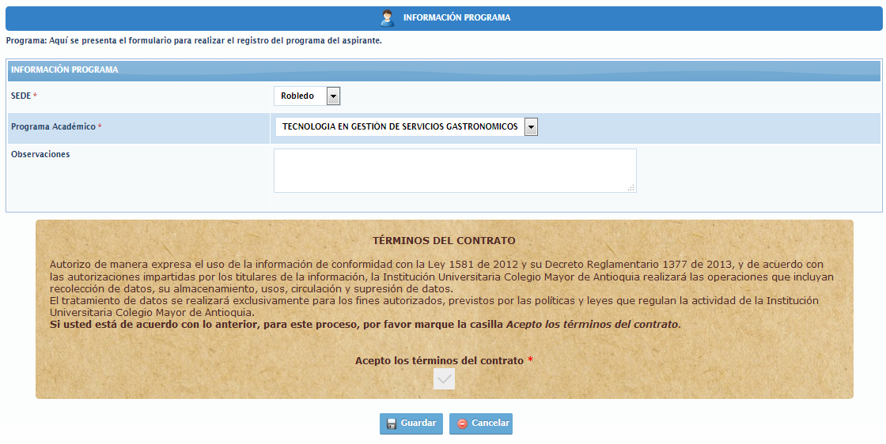
DILIGENCIAR FORMULARIO DE INSCRIPCIÓN VÍA INTERNET
Para iniciar el proceso debe ingresar al icono Aspirantes U
Luego seleccione el programa al cual desea ingresar y Acepte los términos del contrato, luego de clic en el botón Guardar.
Ir al Índice

Slide 15
DILIGENCIAR FORMULARIO DE INSCRIPCIÓN VÍA INTERNET
RECUERDE:
Los campos con asterisco rojo * son obligatorios.
Los mensajes de error o alerta se visualizan en la parte inferior derecha de la pantalla.
Cada vez que le dé clic en guardar el sistema lo llevará a la siguiente pestaña.
En caso de que requiera realizar una corrección o modificación de la información, puede hacerlo antes de que finalice la inscripción.
Ir al Índice

Slide 16
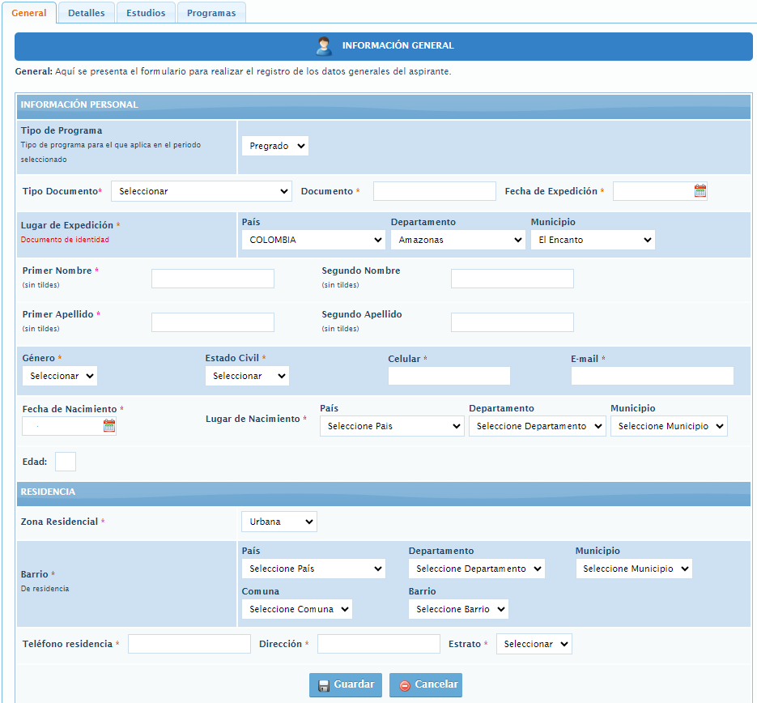
DILIGENCIAR FORMULARIO DE INSCRIPCIÓN VÍA INTERNET
Pestaña General
Diligencie toda la Información del Aspirante en las casillas blancas.
Al digitar los nombres y apellidos no dejar espacios en blanco al final.
Al ingresar las fechas recuerde seleccionarlas en este orden: año, mes y día.
La dirección de residencia NO debe digitarse con la tecla numeral (#).
Ir al Índice

Slide 17
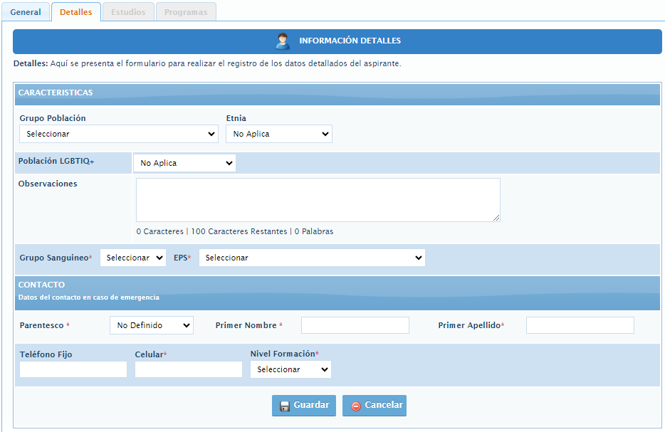
DILIGENCIAR FORMULARIO DE INSCRIPCIÓN VÍA INTERNET
Pestaña Detalles
Si pertenece a un grupo poblacional, debe tener el certificado o documento que lo habilite como tal.
SÍ NO pertenece a ningún grupo poblacional, seleccione la opción No Aplica.
Ir al Índice

Slide 18
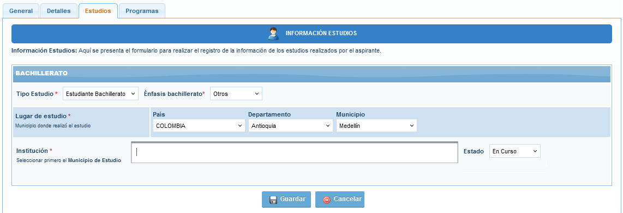
DILIGENCIAR FORMULARIO DE INSCRIPCIÓN VÍA INTERNET
PESTAÑA ESTUDIOS
En el campo Institución digite y busque el nombre de la institución en la cual se graduó o aprobó 9°.
NOTA: En caso de NO encontrar en el listado la Institución de bachillerato de la cual se graduó, seleccione municipio Medellín, la opción OTRA y digite el nombre de la misma en el campo Observaciones.
Ir al Índice

Slide 19
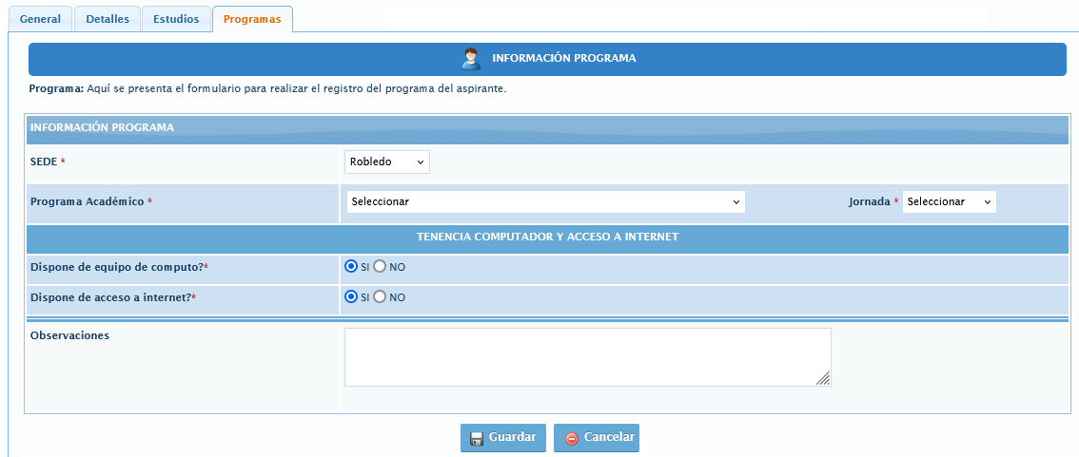
DILIGENCIAR FORMULARIO DE INSCRIPCIÓN VÍA INTERNET
Pestaña Programas
Diligencie los datos solicitados, indique el programa al cual se va a presentar y le da clic en el botón Guardar.
Algunos aspirantes tienen la opción de escoger un PROGRAMA OPCIONAL que sea afín al programa principal.
Seleccione el programa académico opcional si desea entrar a participar en el proceso de admisión de este segundo programa en caso de no quedar admitido en el primero.
Ir al Índice

Slide 20
GUARDAR FORMULARIO DE INSCRIPCIÓN
Ir al Índice

Slide 21
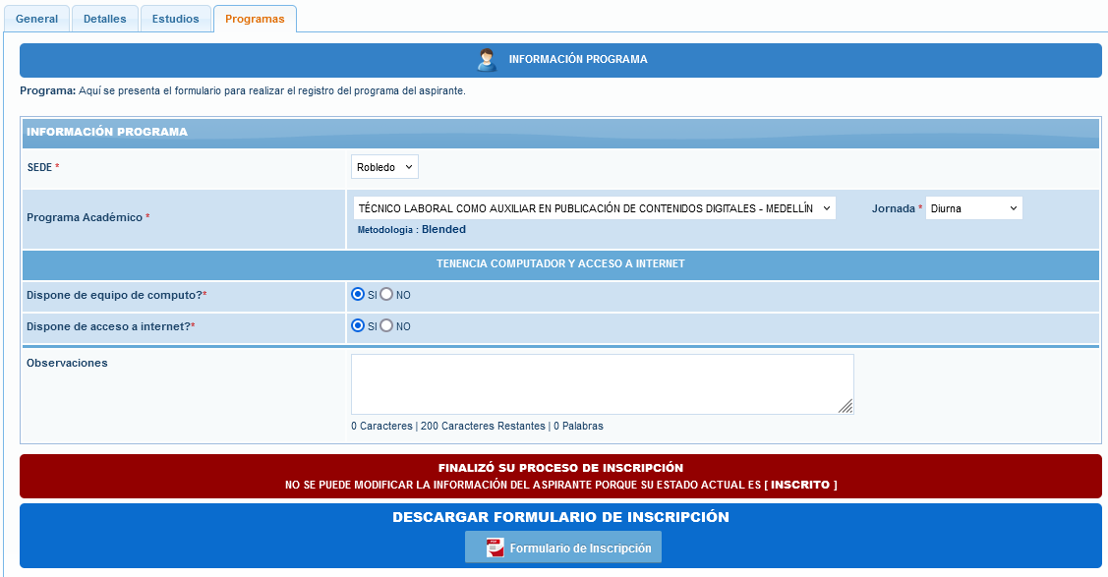
GUARDAR FORMULARIO DE INSCRIPCIÓN
Debe guardar el formulario de inscripción: Es el documento en PDF que puede descargar al finalizar el formulario donde se registra la información del aspirante inscrito.
Debe conservar este formulario, será parte de la documentación exigida en caso de ser admitido como estudiante nuevo.
Ir al Índice

Slide 22
FECHAS DE PUBLICACIÓN DEL LISTADO DE ASPIRANTES NUEVOS ADMITIDOS
Ir al Índice

Slide 23
PUBLICACIÓN LISTADO DE NUEVOS ADMITIDOS
Se publicarán en nuestra página web www.colmayor.edu.co el 12 de agosto de 2024, y es responsabilidad del aspirante estar atento a dicha publicación.
Si un aspirante no se encuentra en la lista de admitidos publicada, es porque NO pasó el proceso de selección.
Como aspirante admitido, deberá enviar una documentación al subproceso de Formación para el trabajo y desarrollo humano (FTDH) para poder conservar su cupo.
En caso de no entregar la documentación en las fechas establecidas, perderá el cupo y será cedido al siguiente aspirante en lista de espera.
Ir al Índice

Slide 24
FECHAS DE ENTREGA DE DOCUMENTACIÓN NUEVOS ADMITIDOS
Ir al Índice

Slide 25
ENTREGA DE DOCUMENTACIÓN NUEVOS ADMITIDOS
En caso de ser admitido como nuevo, deberá enviar en un solo archivo en PDF la documentación completa del 13 de agosto al 15 de agosto de 2024, al subproceso de Formación para el trabajo y desarrollo humano (FTDH).
Los documentos deben ser enviados de forma completa en el mismo orden que se encuentra en esta guía y en un solo archivo en PDF. En el asunto debe colocar su NÚMERO DE DOCUMENTO, APELLIDOS Y NOMBRES Y PROGRAMA AL QUE SE INSCRIBIÓ.
Correo del subproceso de Formación para el trabajo y desarrollo humano (FTDH) al que deberá enviar la documentación:
tecnicaslaborales@colmayor.edu.co
Ir al Índice

Slide 26
DOCUMENTACIÓN NUEVOS ADMITIDOS
Una foto 3 x 4 cm.
Formulario de inscripción realizado por internet.
Copia del documento de identidad legible.
Copia del documento de identidad del acudiente en caso de ser menor de edad.
Copia del diploma de bachiller/acta de grado o certificado de 9° aprobado.
(Opcional) Copia del Certificado electoral del 29 de octubre de 2023, en caso de que haya sufragado, con el fin de proceder a realizar el descuento del 10% del valor de la matrícula académica. La entrega de este documento de manera EXTEMPORÁNEA NO SERÁ TENIDO EN CUENTA.
(Opcional) Copia de certificado expedido por el Ministerio del Interior o quien haga sus veces, donde se acredite su permanencia continua en calidad miembro activo de la Defensa Civil Colombiana, Cuerpo de Bomberos y Cruz Roja Colombia, con el fin de proceder a realizar el descuento del 5% del valor de la matrícula académica.
Nota: En caso de no entregar la documentación, será excluido del proceso de admisión.
Ir al Índice

Slide 27
PROCESO DE MATRÍCULA ACADÉMICA NUEVOS ADMITIDOS
Ir al Índice

Slide 28
MATRÍCULA ACADÉMICA NUEVOS ADMITIDOS
Luego de validar los documentos, se procede a realizar la matrícula académica de los nuevos admitidos.
Esta matrícula es realizada por la Institución de acuerdo a los horarios y grupos programados por la Institución. El aspirante admitido no realiza la matrícula ni escoge horarios.
Debe tener presente que si el programa al cual fue admitido es de jornada diurna, podrá tener clase entre las 6 am y las 6 pm. Si el programa es de jornada nocturna, tendrá clases de 6 pm a 10 pm.
El estudiante admitido deberá legalizar el pago de su matrícula académica ya sea a través de becas, convenios, fondos educativos, créditos o recursos propios.
Ir al Índice

Slide 29
INFORMACIÓN ADICIONAL
Ir al Índice

Slide 30
MATRÍCULA ACADÉMICA NUEVOS ADMITIDOS
No se requiere pruebas del Saber 11- ICFES para inscribirse en las Técnicas Laborales.
El aspirante que se inscriba será responsable de la información registrada en su inscripción y de la documentación aportada, por lo tanto, responderá ante cualquier reclamación que se haga sobre la misma.
Sólo es posible realizar el proceso de una sola vez por cada semestre académico, en caso de presentarse ampliación de inscripciones para uno o más programas no puede realizar nuevamente este proceso de admisión.
En caso de que un aspirante sea admitido y no entregue documentación o no se active como estudiante, para los siguientes periodos deberá volver a realizar el proceso de admisión, si desea quedar admitido nuevamente.
Ninguna persona o dependencia Institucional está autorizada para recibir dineros por cualquier concepto.
Los aspirantes extranjeros requieren convalidar el título de bachiller o el certificado de 9° aprobado en su respectivo país ante el Ministerio de Educación Nacional.
Los aspirantes extranjeros sin nacionalidad colombiana deben anexar copia del pasaporte con la respectiva Visa de Estudiante o Cédula de Extranjería otorgada por el Ministerio de Relaciones Exteriores, con vigencia por el período académico a cursar.
Ir al Índice

Slide 31
INFORMACIÓN ADICIONAL
IMPORTANTE
Después de finalizar las fechas de inscripción, el proceso se cierra a nivel general, y no se podrán diligenciar formularios ni realizar pagos.
El valor del formulario sólo es válido para el período de inscripción actual y NO ES REEMBOLSABLE.
Ir al Índice

Slide 32
En caso de alguna duda sobre el proceso académico, puede comunicarse con: Subproceso de Formación para el trabajo y desarrollo humano (FTDH) Número telefónico 444 56 11 Ext. 589. Correo electrónico: tecnicaslaborales@colmayor.edu.co Admisiones, Registro y Control Número telefónico 444 56 11 Ext. 118 – 119 – 179 - 249 – 280 Correos: daniel.vera@colmayor.edu.co sec.admisiones@colmayor.edu.co aux.admisiones@colmayor.edu.co auxadmisiones2@colmayor.edu.co carlos.amaya@colmayor.edu.co HORARIO ATENCIÓN AL PÚBLICO Lunes a Viernes de 8:00 a.m. a 12:00 m. y 1:00 p.m. a 5:00 p.m.
Ir al Índice

